Slide 1
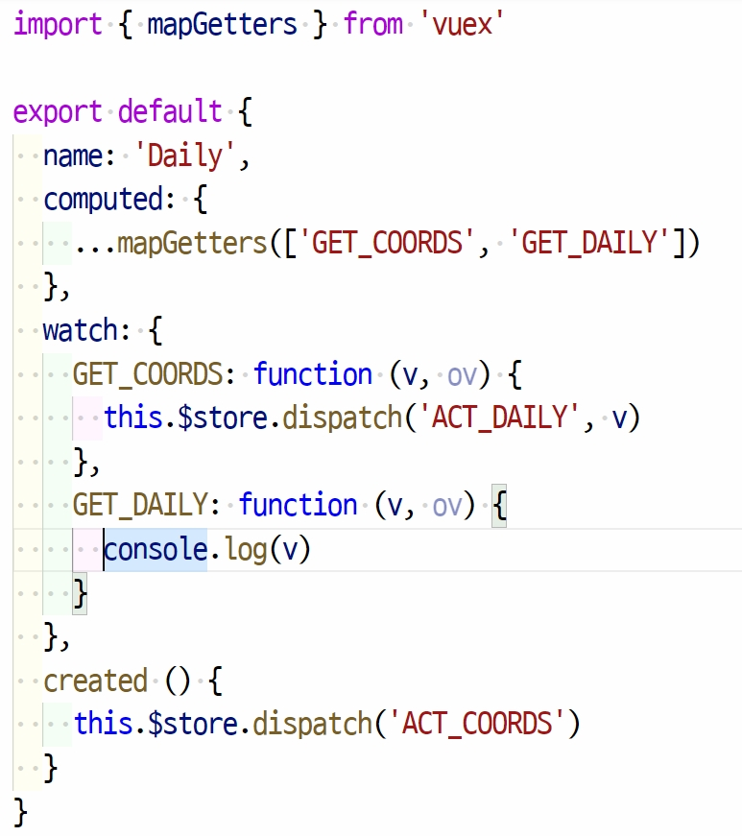
2
5
3
4
actions 의 ACT_DAILY 가 MUT_DAILY를 실행함
6
1
actions 의 ACT_COORDS 가 MUT_COORDS를 실행함

